Slide 1
Числа от 1 до 10. Сложение и вычитание.
Слагаемые. Сумма.

Slide 2
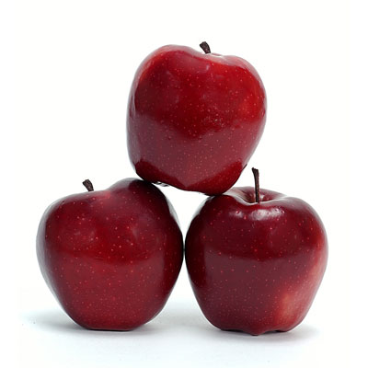
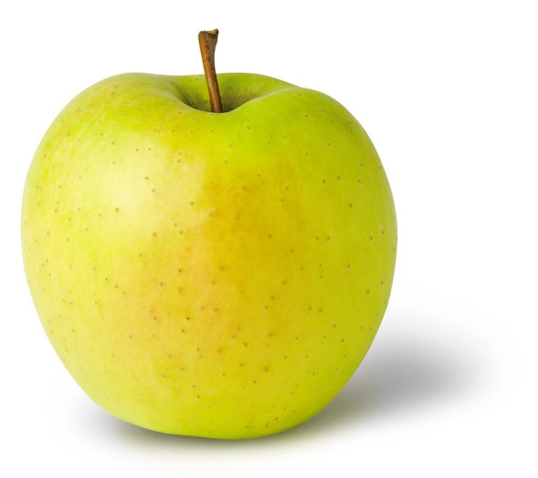
Составьте запись по рисунку.

Slide 3
3+1=4

Slide 4
Составьте запись по рисунку.

Slide 5
3+4=7

Slide 6
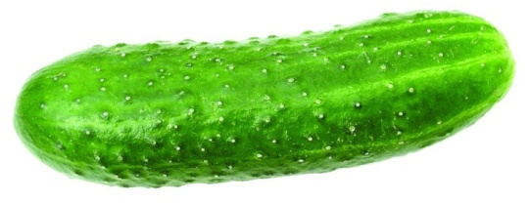
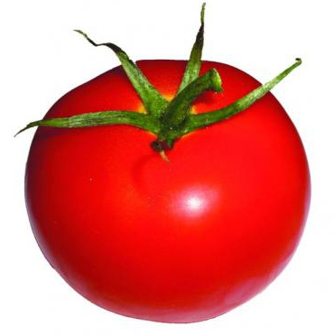
Составьте запись по рисунку.

Slide 7
2+4=6

Slide 8
Компоненты сложения.
2+4=6
2 - слагаемое
4 - слагаемое
2+4 – сумма
6 – результат сложения, сумма.
Сумма чисел 2 и 4 равна 6.

Slide 9
5+2=7 Назовите компоненты сложения.

Slide 10
5 + 2 = 7 слагаемое слагаемое сумма

Slide 11
5 + 2=7 сумма сумма

Slide 12
Запишите сумму чисел и найдите ее значение.
4 и 5
7 и 3
6 и 1
4 и 4
4 +5=9
7+3=10
6+1=7
4+4=8

Slide 13
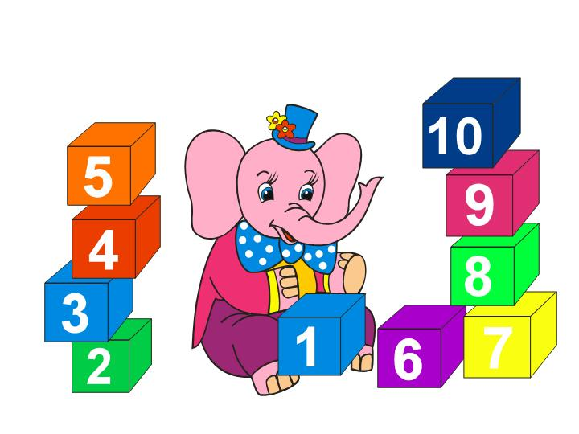
Спасибо!

